Slide 1
二维图像数字信号处理
应用实验

Slide 2
实验目的
结合二维图像信号处理，直观感受数字信号处理的基本实现过程。
了解二维图像信号处理的一些基本处理
初步了解MATLAB的二维信号处理能力

Slide 3

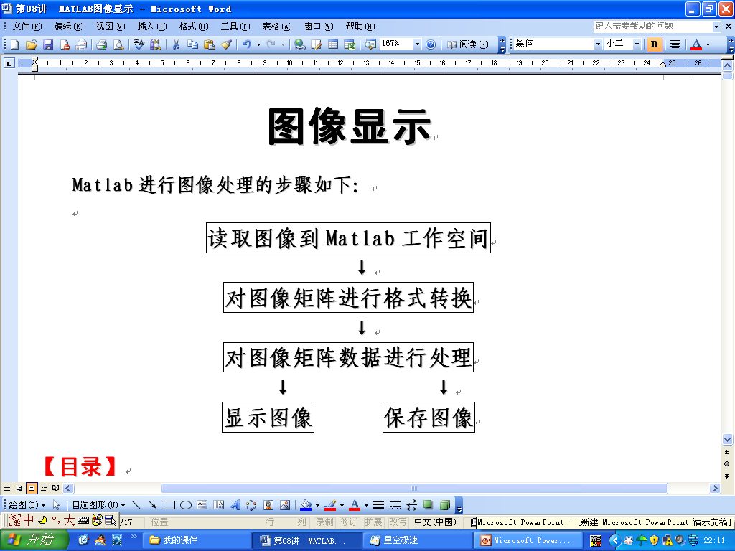
实验原理

Slide 4
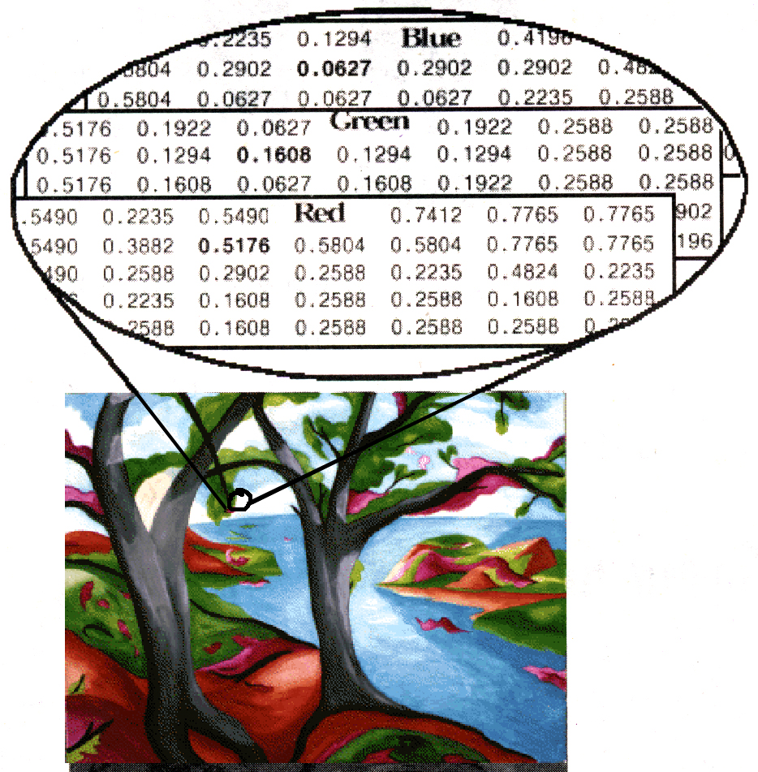
实验原理
图像类别与数据格式
  真彩图像
    由R、G、B一个三维
    矩阵（N*M*3）描述

Slide 5
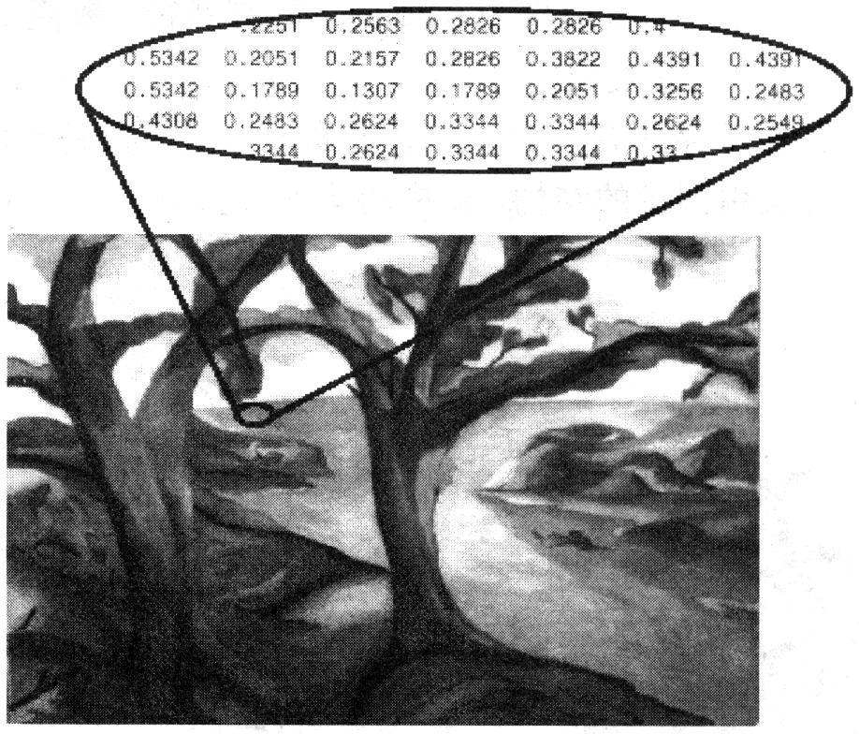
实验原理
图像类别与数据格式
  灰度图像
    由一个二维矩阵
    描述

Slide 6
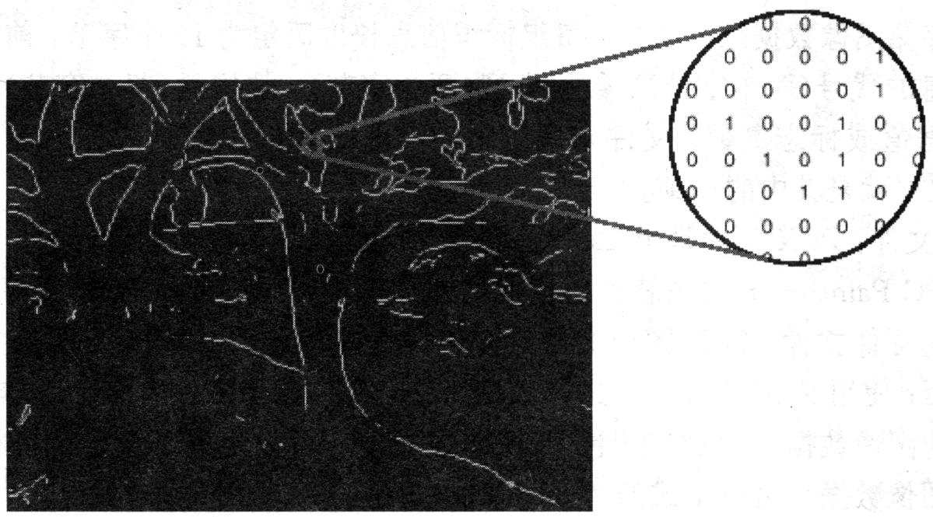
实验原理
图像类别与数据格式
  二值图像

Slide 7
实验原理
读取图像
函数imread可以从任何Matlab支持的图像文件格式中，以任意位深度读取一幅图像。格式为：
X=imread(‘FILENAME.FMT’)
其中：
FILENAME－为需要读入的图像文件名
FMT－为图像格式

Slide 8
实验原理
图像显示
  Imshow可以显示真彩、灰度、二值等各种图像。
  Imshow(gray)：显示灰度图像，gray为一个二维矩阵
  Imshow(RGB)：显示真彩图像，RGB为一个三维矩阵
  Imshow(BW):显示二值图像，BW为一个二维矩阵

Slide 9
实验原理
保存图像
  imwrite函数
  imwrite(I,'文件名.文件格式')
  文件格式：bmp、jpg、pcx、tif。

Slide 10
实验内容一：图像转换
利用编程实现将真彩图像转换成为灰度图像
  利用imread读入trees.jpg（注意为uint8格式）
  利用转换公式，将RGB图像转换为灰度图像
  Gray = R*0.299 + G*0.587 + B*0.114
  利用函数uint8，将灰度图像的值转换uint8，并进行显示
  将此灰度图像存储成为trees_gray.jpg文件
  程序效果等同于函数rgb2gray()。

Slide 11
实验内容一：图像转换续
利用编程将灰度图像转换成为二值图像
  利用imread读入trees_gray.jpg（注意为uint8格式）
  设定阈值，将灰度图像转换二值图像（阈值可为中值）
  利用函数logical()，将数值转换logical ，并进行显示
  将此二值图像存储成为trees_bw.jpg文件
  程序效果等同于函数im2bw()

Slide 12
实验内容二：图像大小变换
在保证将图像的长宽比不变的情况下，将图像缩小原来的一半
  利用imread读入trees_gray.jpg
  利用size函数得到图像的长和宽
  利用图像之间的关联性将图像缩小原来的一般
  显示缩小后的图像
  将此缩小后图像存储成为trees_small.jpg文件

Slide 13
实验内容二：图像大小变换
在保证将图像的长宽比不变的情况下，将图像增大为原来的一倍
  利用imread读入trees_gray.jpg
  利用size函数得到图像的长和宽
  利用zeros生成矩阵，矩阵大小为原来两倍
  利用图像之间的相关性将原来图像数据写入新生成的矩阵中（计算时转成double型，显示时转成uint8型）
  显示放大后的图像
  将此放大后图像存储成为trees_big.jpg文件

Slide 14
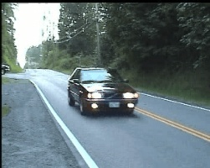
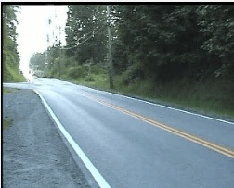
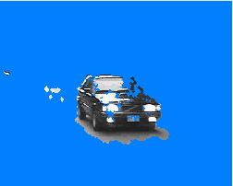

实验内容三：运动目标检测
利用背景差分法实现图像的运动目标检测，并绘制出运动目标的二值图像
当前帧k
背景

Slide 15
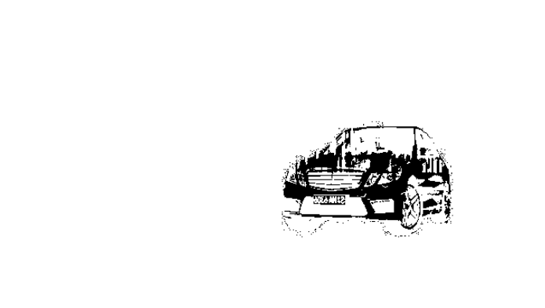
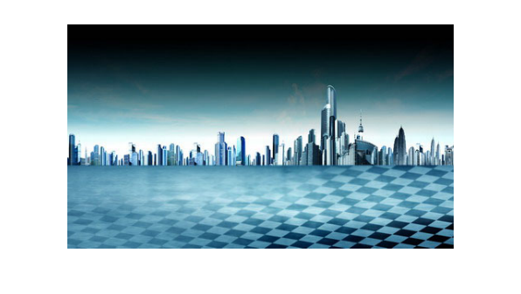
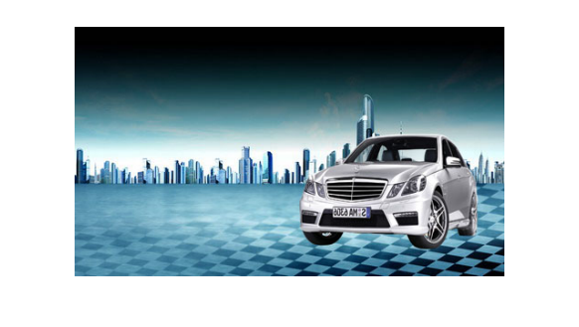
实验内容三：运动目标检测
具体步骤：
  分别读入car00.jpg和car11.jpg图像（或者可以自行由手机拍两张图片，分别为背景和带有明显物体的图片）
  将两幅图像转换成为灰度图（可以利用函数rgb2gray）
  利用背景差分法实现目标检测（取绝对值，函数abs）
  设定阈值（自行设定）将相减后的图片转换成为二值图像，识别目标。

Slide 16
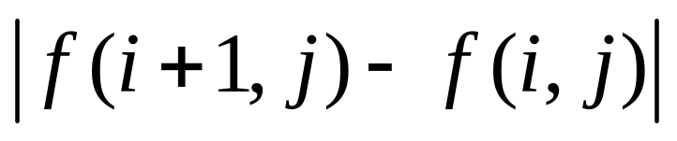
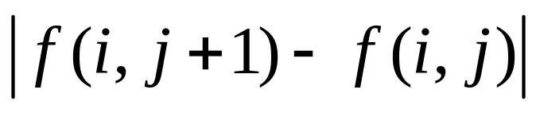
实验内容四：图像边缘检测
利用差分法实现图像的边缘检测
  可以用图像的一阶差分来代替图像函数的导数。
  定义二维离散图像函数在X 轴方向的一阶差分为：
  Y轴方向上的一阶差分定义为：
  利用图像灰度的一阶导数算子在灰度值变化显著的地方得到的极值来检测边缘点。它在某一个点的值就代表了该点的边缘强度值，可通过设置阈值来进一步得到边缘图像。

Slide 17




实验内容四：图像边缘检测
具体步骤：
  读入二值图像“太极.jpg”
  进行X 轴方向的差分运算（注意取绝对值，abs），绘制出X 轴方向差分后的二值图像
  进行Y 轴方向的差分运算（注意取绝对值，abs），绘制出Y 轴方向差分后的二值图像
  将X 轴方向差分后的二值图像和Y 轴方向差分后的二值图像相加得到检测后的边缘图像
原始图
X轴方向图
Y轴方向图
合成后图

Slide 18
进一步探索
Matlab在数字图像处理中的应用的文档，自行阅读
MATLAB中Help->Image Processing Toolbox中的Demos

